Slide 1
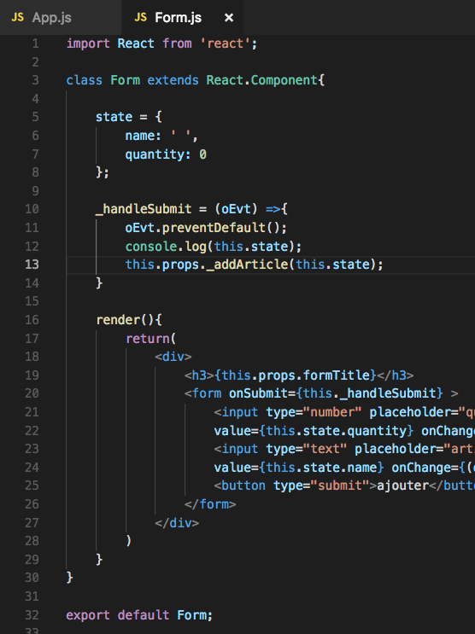
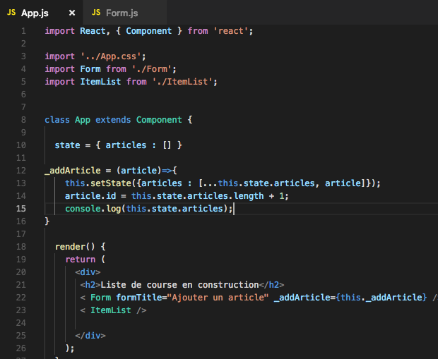
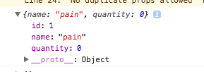
Les fonctions parent/enfant props avancée
La classe parent app transmet sa fonction _addArticle() au composant enfant <form> via le props ‘_addArticle’, on precise ‘this’ pour préciser qu’on parle de la fonction du parent qui s'exécute, pour récupérer les information de l’enfant on précise ‘this’ dans le context enfant.
Résultat

